Slide 1




Electrónica digital divertida con FPGAs libres
Juan González Gómez (Obijuan)
https://github.com/Obijuan
ETS Ingeniería y diseño Industrial. UPM
9 de Febrero de 2017
https://github.com/Obijuan/myslides

Slide 2
Motivación
Electrónica digital accesible
¿Cómo podrían los niños y los no electrónicos diseñar circuitos digitales?

Slide 3


APP:
Circuit
Scramble
La electrónica digital es intuitiva y…
¡Divertida!

Slide 4
Contenido
PARTE I: Demos
PARTE II: FPGAs Libres

Slide 5






You’re leaving the Privative sector...
A partir de aquí: Sólo tecnologías libres

Slide 6


Herramientas
Icezum Alhambra v1.1
Icestudio 0.3
FPGA Libre

Slide 7

Icezum Alhambra v1.1
Autor: Eladio Delgado
Diseñada en Pinos del Valle (Granada)
Arduino de las FPGAs
Compatible Arduino
Fácil conexión de circuitos externos/sensores/servos
Reutilización de los shields de arduino
20 entradas/salidas de 5v
3A corriente de entrada
Perfecta para hacer robots
https://github.com/FPGAwars/icezum/wiki

Slide 8

Icezum Alhambra v1.1
8 leds de pruebas
Pulsadores
de prueba
Conexión directa de
Sensores / actuadores
Conector
micro-usb
4 entradas analógicas i2c
Pines io 3v3
Alimentación
6-17v 3A
Pulsador de
reset
Interruptor
On/off

Slide 9

Esquemas en Kicad

Slide 10
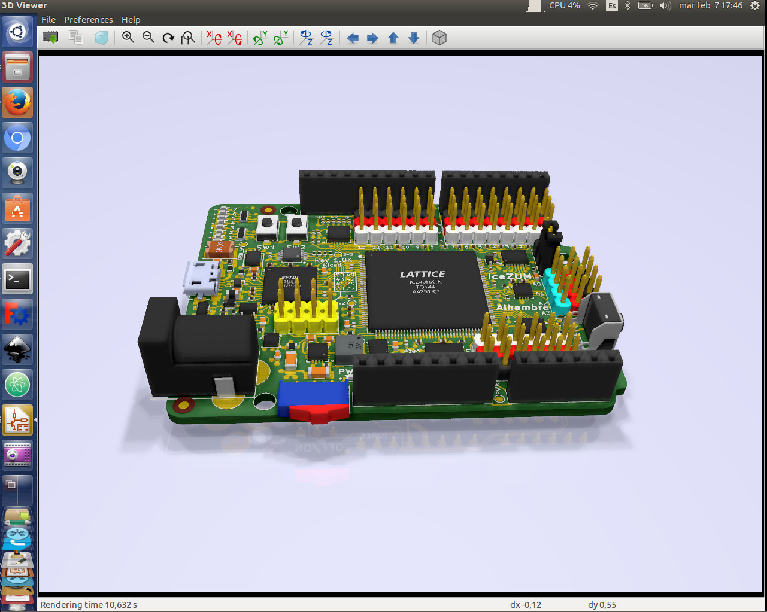
Placa 3D en Kicad

Slide 11
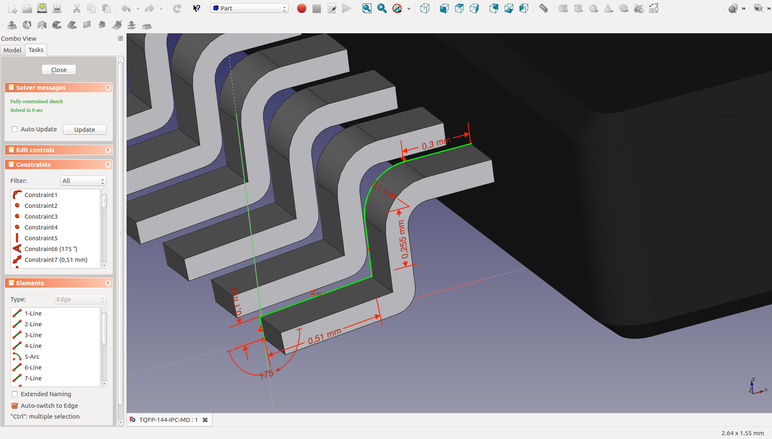
¡Fuentes de componentes en FreeCAD!
https://github.com/FreeCAD/FreeCAD-library

Slide 12
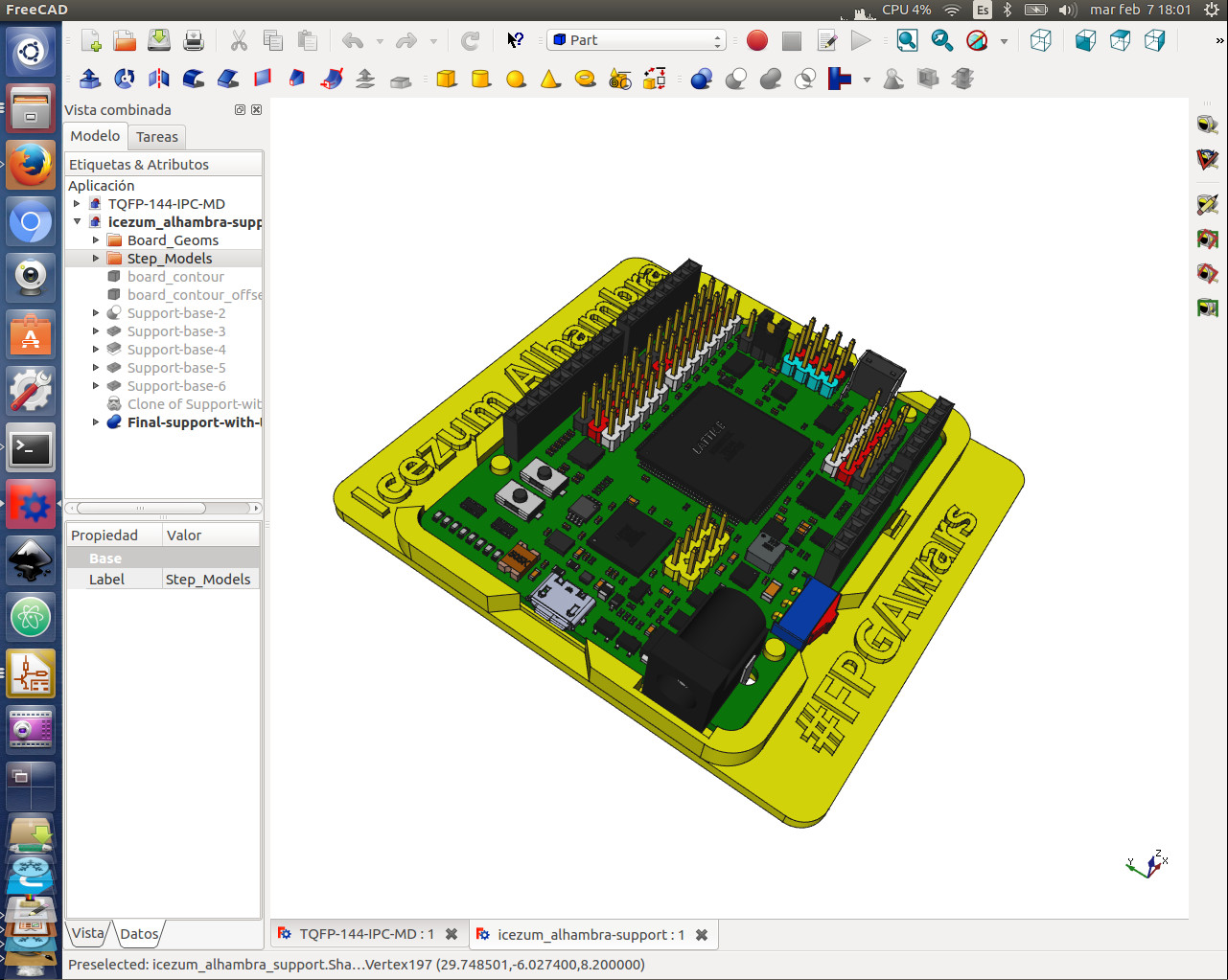
Soporte imprimible en FreeCAD
https://github.com/FPGAwars/Icezum-Alhambra-3D-support/wiki

Slide 13



https://github.com/FPGAwars/icestudio
Autor: Jesús Arroyo
Electrónica digital para todos
Herramienta visual
Traduce a verilog

Slide 14
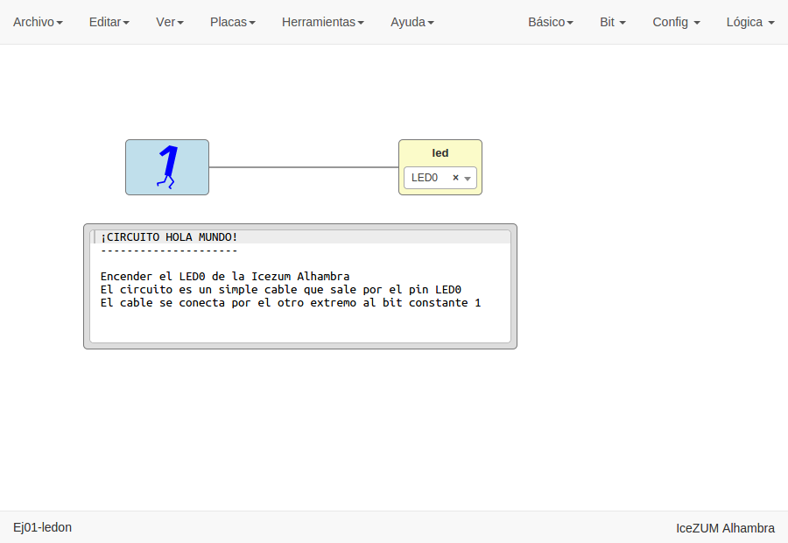
Ejemplo Hola Mundo
Ej01-ledon.ice

Slide 15

Hola mundo: Implementación física

Slide 16
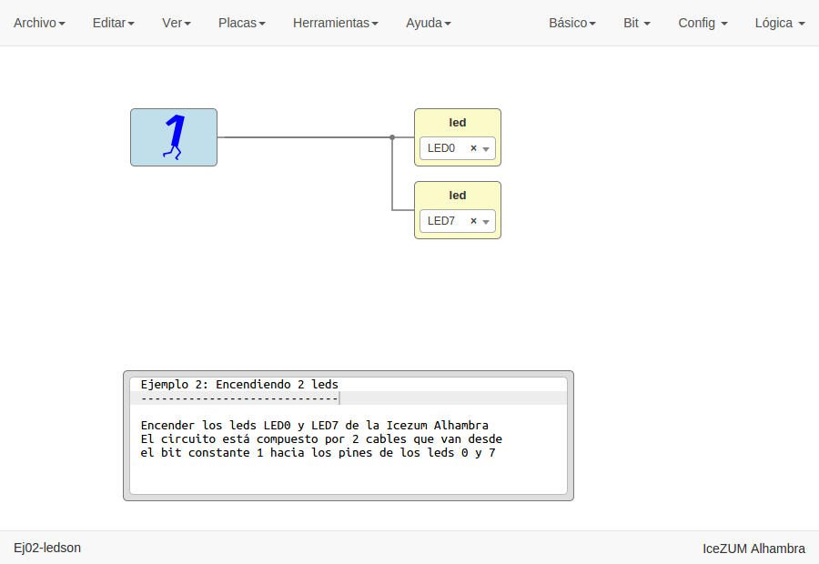
Encendiendo 2 leds
Ej02-ledson.ice

Slide 17
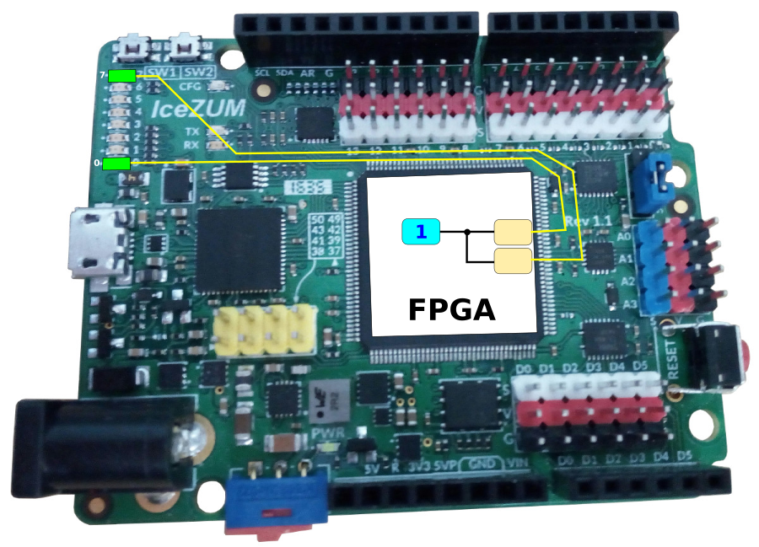
Ejemplo 2: Implementación física

Slide 18
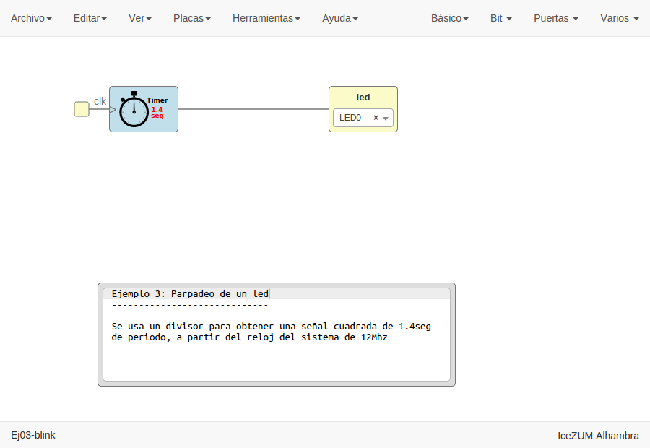
Ejemplo 3: Led parpadeante
Ej03-blink.ice

Slide 19
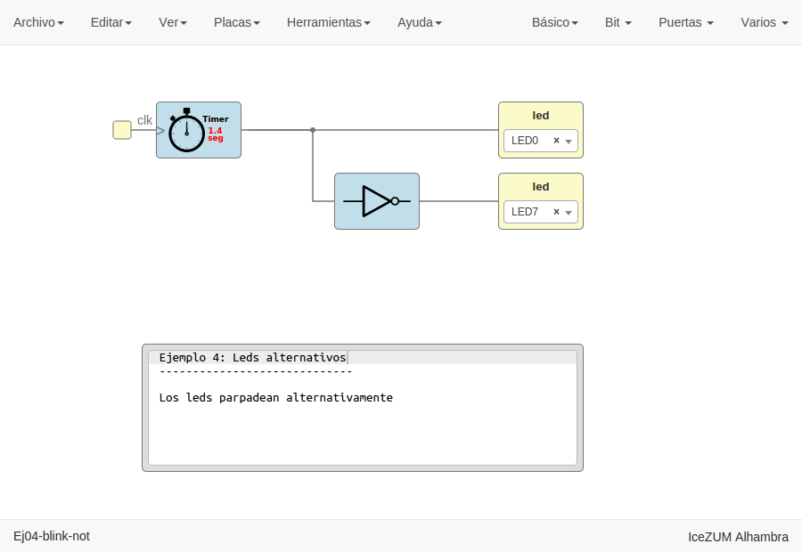
Ejemplo 4: Leds alternativos
Ej04-blink-not.ice

Slide 20
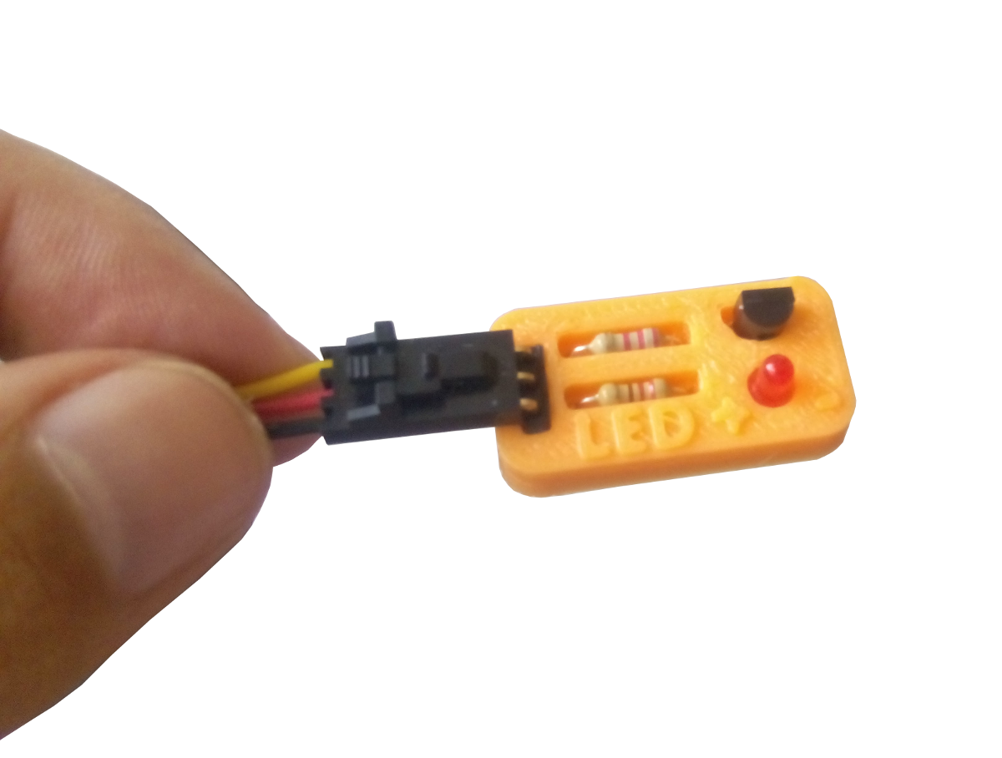
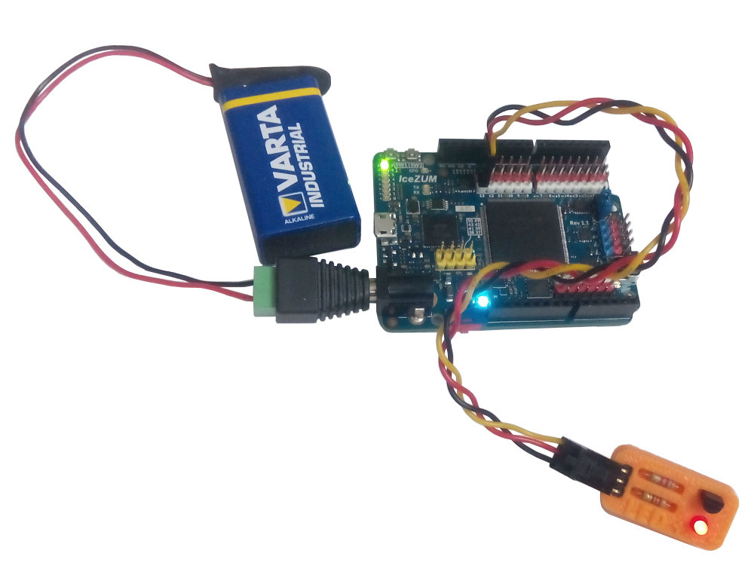
Periféricos: Alhambra led
Concepto: PCBprint: Periférico impreso en 3D
Conexión directa a la Icezum Alhambra
https://github.com/FPGAwars/alhambra-led/wiki

Slide 21
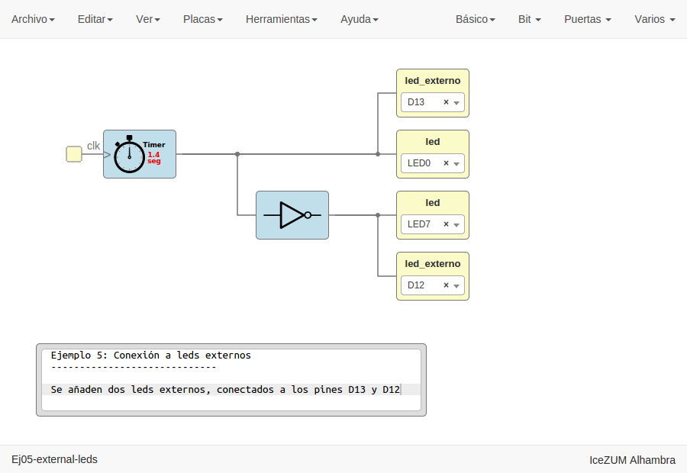
Ejemplo 5: Leds externos
Ej05-external-leds.ice

Slide 22
Ejemplo 5: Leds externos
Ej05-external-leds.ice

Slide 23

Rasty
FPGA Fun!
8 Alhambra-leds
Alimentación: power bank

Slide 24
Periféricos: Servobit
https://github.com/Obijuan/3D-parts/wiki/Puntero-para-Servo-Futaba-3003
https://github.com/Obijuan/3D-parts/wiki/Soporte-para-servo-Futaba-3003

Slide 25
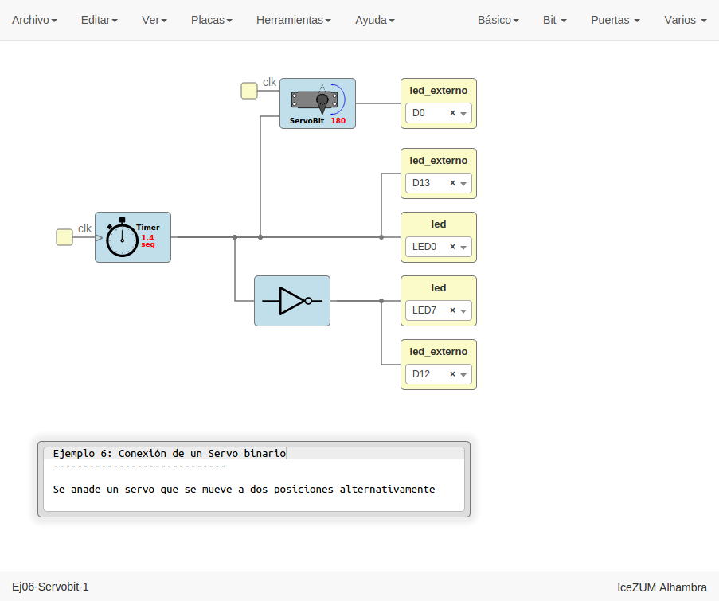
Ejemplo 6: Servo binario
Ej06-Servobit-1.ice

Slide 26
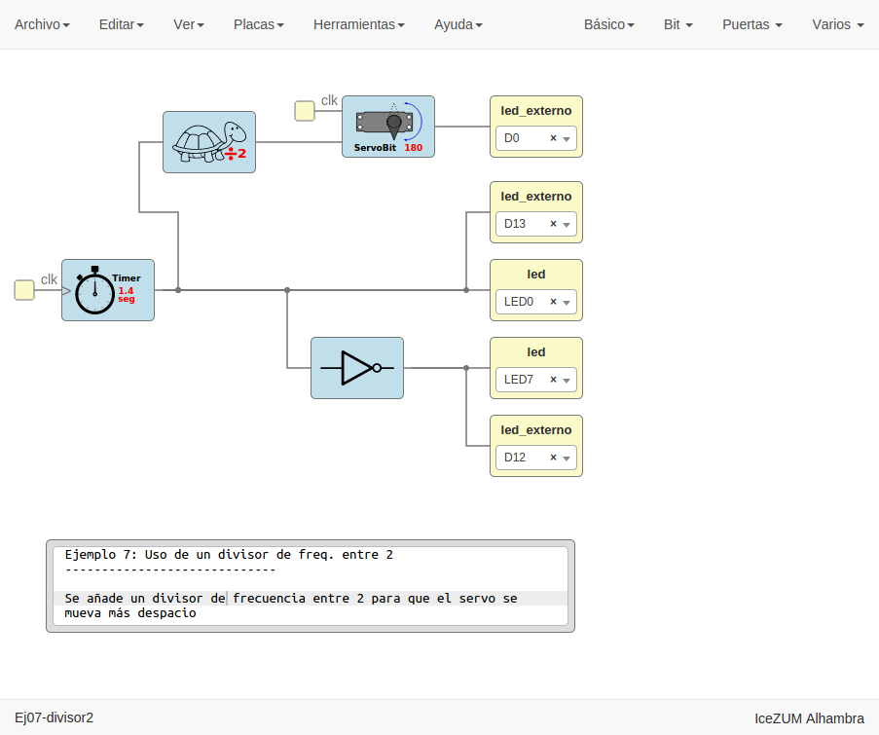
Ejemplo 7: Divisor de frecuencia
Ej07-Divisor2.ice

Slide 27
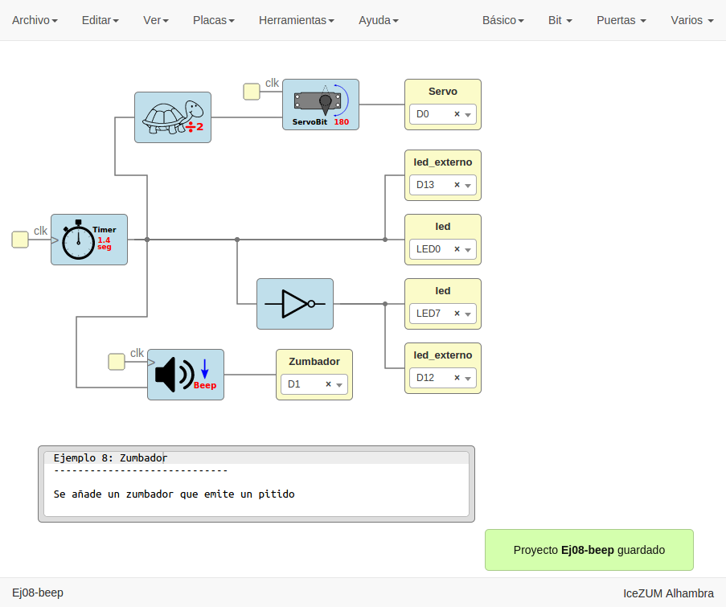
Ejemplo 8: Zumbador
Ej08-Beep.ice

Slide 28
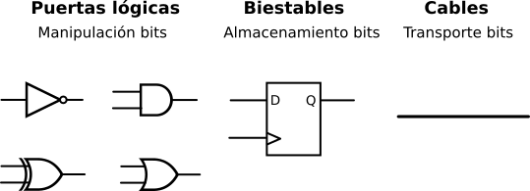
Elementos en circuitos digitales
Cualquier circuito digital, por muy complejo que sea, se descompone en estos 3 tipos de componentes elementales

Slide 29

FPGAs: Implementando circuitos digitales
FPGA: Chip “en blanco” que contiene una matriz con los 3 componentes básicos: puertas lógicas, biestables y cables

Slide 30



Configuración
Circuito 1
Circuito 2

Slide 31

¡FPGAs = Impresoras 3D de circuitos digitales!

Slide 32

El hardware es software
HDL
El hardware libre es igual al software libre
Muy fácil de compartir
Telecopias del hardware
Desarrollo de hardware en comunidad

Slide 33
PARTE II:
HERRAMIENTAS LIBRES

Slide 34

FPGAs: Sólo personal autorizado

Slide 35

FPGAs libres: El renacimiento
Proyecto Icestorm (Mayo, 2015)
La primera toolchain que permiten pasar de Verilog al bitstream usando sólo Herramientas libres

Slide 36

FPGAs libres
Definición:
Denominamos FPGAs libres a aquellas FPGAs que disponen de una toolchain totalmente libre
FPGAs libres actualmente:
Familia Lattice iCE40
Sólo Lenguaje Verilog
http://www.latticesemi.com/Products/FPGAandCPLD/iCE40.aspx

Slide 37
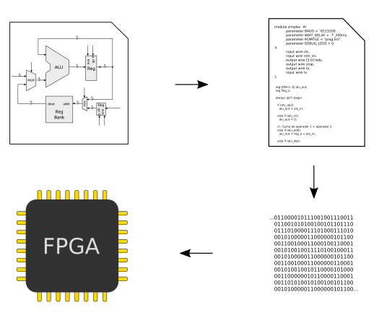
Flujo de trabajo
Diseño
Ficheros HDL
Síntesis
Configuración
Bitstream

Slide 38
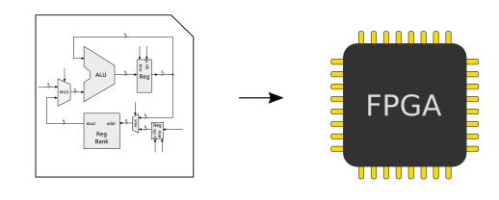
¡Usando sólo herramientas libres!

Slide 39
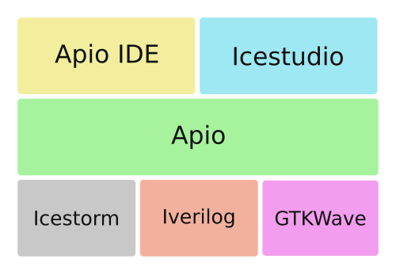
Pila de herramientas libres

Slide 40

Sonidos simples con Zumbador
Conexión a una placa con Zumbador
Melodías básica
¡Fácil meter varios canales!

Slide 41

Larby: Robot modular
Servos conectados directamente a Icezum Alhambra
Configuración mínima pitch-pitch
Módulo impresos en 3D

Slide 42


Apio-ide
https://github.com/FPGAwars/apio-ide
Autores: Jesus Arroyo/Obijuan
Plug-in para Atom
No línea de comandos
Llama a apio
Aplicable a otros IDEs/editores
Descripción en Verilog
Demo

Slide 43
PARTE III:
¿Cómo empiezo?

Slide 44



Paso 1: Consigue una placa
Con FPGA libre
iCE40-HX8K Breakout Board
Go-board
Icestick
Conexión directa al PC (USB)
Soportadas por Apio/Icestudio

Slide 45



icoboard
Mystorm
iCE40HX1K-EVB
Conexión a Raspberry PI
Soportada por Apio/Icestudio
NO Soportadas por Apio/Icestudio

Slide 46

Icezum Alhambra peregrina
A.k.a CalmaSAV
Empieza: Rinconingenieril.es
Ámbito: Toda España
Coordinado desde la lista de FPGAwars

Slide 47

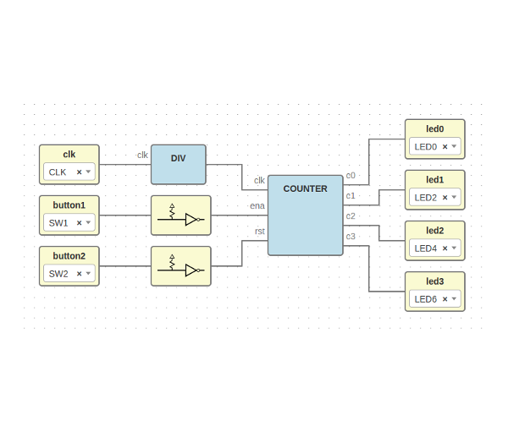
Paso 2: Instálate Icestudio/Apio
https://github.com/FPGAwars/icestudio
https://github.com/FPGAwars/apio

Slide 48


Paso 3: Aprende diseño digital y Verilog
Tutorial: Diseño Digital para FPGAs, con herramientas libres
Hace 1 año (obsoleto)
Herramientas de bajo nivel (make)
Tarjeta icestick
Útil mientras hago uno más actualizado :-)
https://github.com/Obijuan/open-fpga-verilog-tutorial/wiki

Slide 49
Paso 4: Apúntate a la comunidad FPGAwars
Comunidad para compartir conocimiento relacionado con FPGAs libres
Es el clonewars de las FPGAs, pero en modesto :-)
Idioma: Castellano
226 miembros
Cualquier pregunta / comentario / sugerencia → Correo a la lista :-)
http://fpgawars.github.io/

Slide 50

Paso 5: Haz tus proyectos con
FPGAs libres
https://github.com/Obijuan/simplez-fpga/wiki/Procesador-SIMPLEZ-F
https://github.com/Obijuan/ACC/wiki

Slide 51


Paso 6: ¡Comparte con la comunidad!

Slide 52

FPGAs en Patrimonio Tecnológico de la humanidad
Software
Libre
Reprap
Hardware
Libre
FPGAs
libres
Otros

Slide 53

¡Que las FPGAs libres os acompañen!

Slide 54
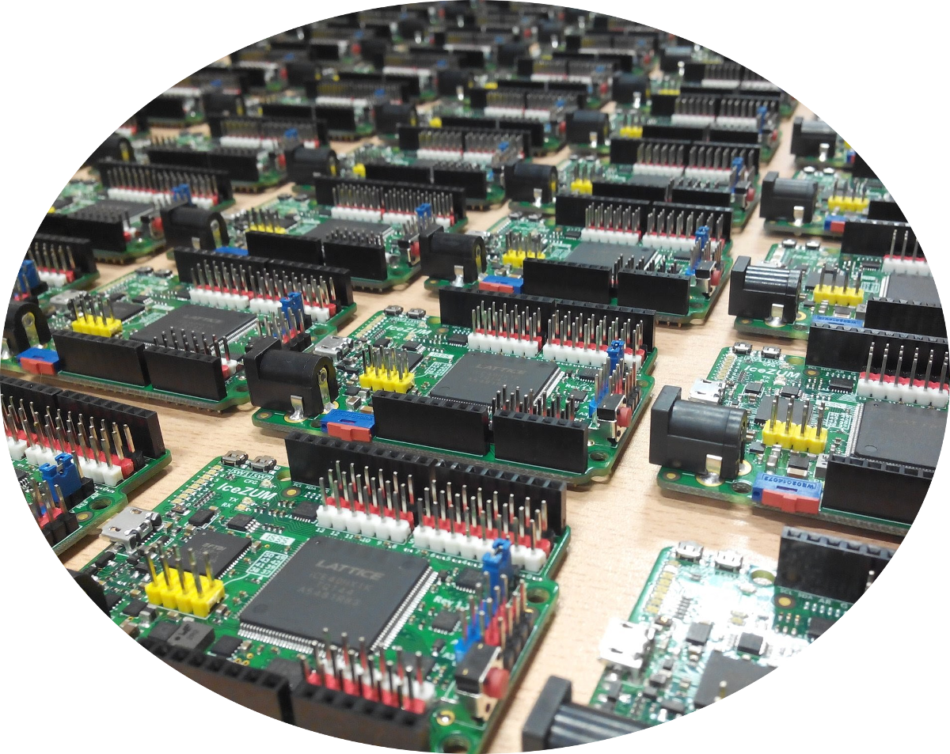

FPGAs libres
Juan González Gómez (Obijuan)
https://github.com/Obijuan
La Molinera, Ourense
10 de Diciembre de 2016
https://github.com/Obijuan/myslides

